Slide 1
Bài 3: Tỉ lệ bản đồ
Tính khoảng cách thực tế
Nội dung 1
Nội dung 2
Tỉ lệ bản đồ
Tính khoảng cách thực tế dựa vào tỉ lệ bản đồ

Slide 2
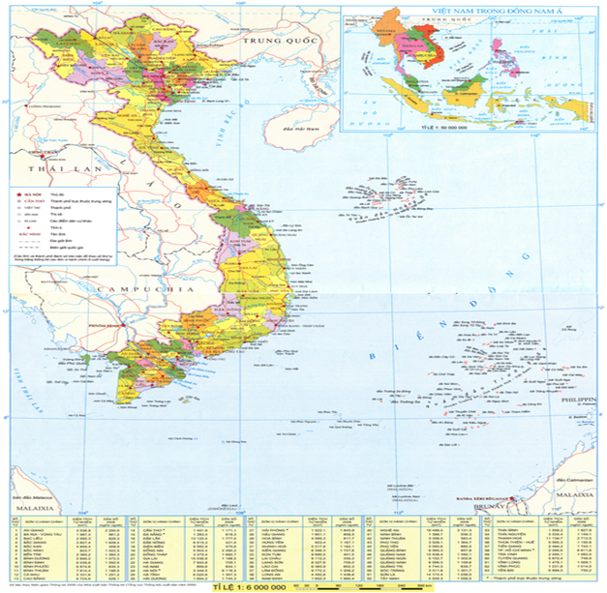
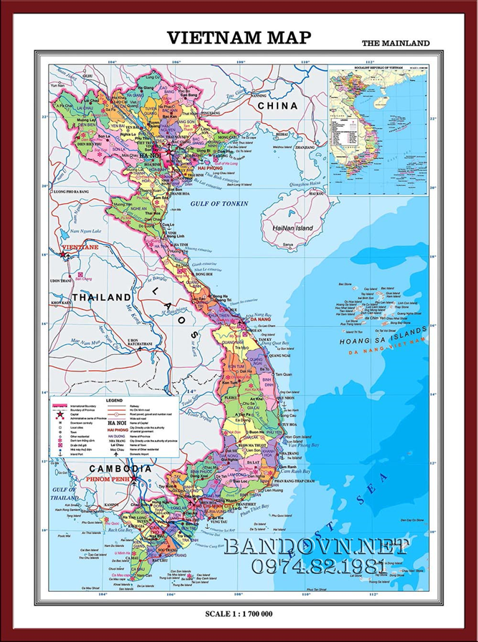
Bài 3: Tỉ lệ bản đồ. Tính khoảng cách thực tế
KHỞI ĐỘNG
Tỉ lệ 1: 700 000
Theo em bản đồ nào các đối tượng địa lí được thể hiện chi tiết, rõ ràng hơn?
Tại sao hai bản đồ lại có kích thước khác nhau?
Tỉ lệ 1: 6 000 000

Slide 3
Bài 3: Tỉ lệ bản đồ. Tính khoảng cách thực tế
KHỞI ĐỘNG
Tỉ lệ 1: 700 000
Tỉ lệ 1: 6 000 000
Như vậy có thể thấy, bản đồ có các bản to nhỏ khác nhau, tùy thuộc vào kích thước mà các đối tượng thể hiện trên bản đồ cũng là khác nhau.Vậy tỉ lệ bản đồ là gì? Có ý nghĩa như thế nào?....

Slide 4
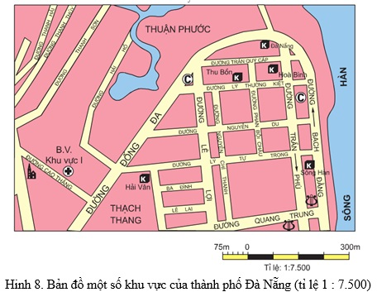
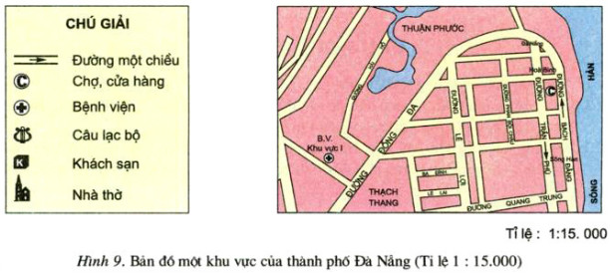
Bài 3: Tỉ lệ bản đồ. Tính khoảng cách thực tế
Dựa vào hình 8 và hình 9 nhận xét về kích thước khu vực Đà Nẵng và mức độ chi tiết về nội dung của hai bản đồ và tại sao có sự khác nhau đó?
sự khác nhau về kích thước và mức độ chi tiết về nội dung của hai bản đồ là do chúng có tỉ lệ khác nhau
Tỉ lệ bản đồ là gì?

Slide 5
Bài 3: Tỉ lệ bản đồ. Tính khoảng cách thực tế
Dựa vào sgk cho biết ý nghĩa của tỉ lệ bản đồ và có mấy cách ghi tỉ lệ bản đồ?

Slide 6
Bài 3: Tỉ lệ bản đồ. Tính khoảng cách thực tế
Em hiểu như thế nào nếu trên bản đồ ghi 1: 15. 000?
Tức là 1cm trên bản đồ = 15. 000 cm ngoài thực địa => Tỉ lệ bản đồ cho biết mức độ thu nhỏ của bản đồ so với thực tế

Slide 7
Bài 3: Tỉ lệ bản đồ. Tính khoảng cách thực tế
1. Tỉ lệ bản đồ.
2. Tính khoảng cách thực tế dựa vào tỉ lệ bản đồ.
Lưu ý nguyên tắc: Muốn đo khoảng cách thực tế của 2 điểm, phải đo được khoảng cách của hai điểm đó trên bản đồ rồi dựa vào tỉ lệ số hoặc thước tỉ lệ để tính

Slide 8
Bài 3: Tỉ lệ bản đồ. Tính khoảng cách thực tế
Trên bản đồ hành chính có tỉ lệ 1 : 6 000 000, khoảng cách giữa Thủ đô Hà Nội tới thành phố Hải Phòng và thành phố Vinh (tỉnh Nghệ An) lần lượt là 1,5 cm và 5 cm, vậy trên thực tế hai thành phố đó cách Thủ đô Hà Nội bao nhiêu ki-lô-mét?
Bài làm:
Khoảng cách thực tế giữa Hà Nội đến Hải Phòng là:
1,5 x 6 000 000 = 9 000 000cm = 90 km
Khoảng cách thực tế giữa Hà Nội đến Vinh là:
5 x 6 000 000 = 30 000 000cm = 300 km

Slide 9
Bài 3: Tỉ lệ bản đồ. Tính khoảng cách thực tế
Hai địa điểm có khoảng cách thực tế là 25 km, thì trên bản đồ có tỉ lệ 1 : 500 000, khoảng cách giữa hai địa điểm đó là bao nhiêu?
Bài làm:
25km = 2 500 000cm
Khoảng cách thực tế giữa hai địa điểm đó là:
2 500 000 : 500 000 = 5cm

Slide 10
LUYỆN TẬP
1(sgk trang 107) . Căn cứ vào tỉ lệ thước hoặc tỉ lệ số của bản đồ hình 1, em hãy: - Đo và tính khoảng cách theo đường chim bay từ chợ Bến Thành đến Công viên Thống Nhất. - Tính chiều dài đường Lê Thánh Tôn từ ngã ba giao với đường Phạm Hồng Thái đến ngã tư giao với đường Hai Bà Trưng.
Hướng dẫn
- Đo khoảng cách các địa điểm trên bản đồ.
- Dựa vào tỉ lệ thước để tính khoảng cách theo đường chim bay giữa các địa điểm: 1 cm trên bản đồ bằng 100 m (= 10 000 cm) trên thực địa (Hình 1).
Lời giải chi tiết
- Khoảng cách từ chợ Bến Thành đến Công viên Thống Nhất
+ trên bản đồ là: 7 (cm)
+ theo đường chim bay là: 7 x 10 000 = 70 000 (cm).
- Chiều dài đường Lê Thánh Tôn từ ngã ba giao với đường Phạm Hồng Thái đến ngã tư giao với đường Hai Bà Trưng
+ trên bản đồ là: 11,5 (cm)
+ trên thực địa là: 11,5 x 10 000 = 115 000 (cm)

Slide 11
2. (sgk trang 107) . Giữa hai bản đồ tự nhiên Việt Nam có tỉ lệ
1 : 10 000 000 và 1 : 15 000 000, bản đồ nào có tỉ lệ lớn hơn, bản đồ nào thể hiện được nhiều đối tượng địa lí hơn?
- Hai bản đồ tự nhiên Việt Nam tỉ lệ 1 : 10 000 000 và 1 : 15 000 000 thì bản đồ 1 : 10 000 000 có tỉ lệ lớn hơn.
- Bản đồ có tỉ lệ 1 : 10 000 000 thể hiện được nhiều đối tượng địa lí hơn. Vì bản đồ có tỉ lệ càng lớn thì các chi tiết được thể hiện càng nhiều.

Slide 12
DẶN DÒ
Học bài cũ, đọc bài và chuẩn bị bài 4

Slide 13
Bài 3: Tỉ lệ bản đồ. Tính khoảng cách thực tế
Chọn đáp án đúng nhất
Câu 1: Tỉ lệ bản đồ là gì?
A. Là con số qui ước trên mỗi bản đồ
B. Cho biết mức độ thu nhỏ độ dài giữa các đối tượng trên bản đồ so với thực tế là bao nhiêu
C. Cho biết mức độ phóng to độ dài giữa các đối tượng trên bản đồ so với thực tế là bao nhiêu
D. Là một yếu tố giúp học sinh khai thác tri thức địa lí trên bản đồ
B
Câu 2: Tỉ lệ bản đồ có mấy cách ghi?
A. 2
B. 3
C. 4
D. 5
A

Slide 14
Bài 3: Tỉ lệ bản đồ. Tính khoảng cách thực tế
LUYỆN TẬP
Chọn đáp án đúng nhất
Câu 3: Để tính được khoảng cách thực tế giữa 2 điểm dựa vào tỉ lệ bản đồ, ta cần làm gì?
A.Đo được khoảng cách giữa 2 điểm cần tính trên bản đồ
B.Xác định chính xác được tỉ lệ bản đồ
C.Thực hiện phép tính nhân: khoảng cách thực tế= khoảng cách đo trên bản đồ x tỉ lệ bản đồ
D. Tất cả các đáp án trên
D
Câu 4: Hai địa điểm có khoảng cách thực tế là 25 km, thì trên bản đồ có tỉ lệ 1 : 300 000, khoảng cách giữa hai địa điềm đó là bao nhiêu?
A.6,3 cm
B.7,3 cm
C.8,3 cm
D.9,3 cm
C

Slide 15
Bài 3: Tỉ lệ bản đồ. Tính khoảng cách thực tế
LUYỆN TẬP
Chọn đáp án đúng nhất
Câu 5: Trên bản đồ hành chính có tỉ lệ 1 : 5 000 000, khoảng cách giữa Thủ đô Hà Nội tới thành phố Thái Bình là 3,5 cm. vậy trên thực tế thành phố TB cách Thủ đô Hà Nội bao nhiêu ki-lô-mét?
A. 174 km
B. 175 km
C. 178 km
D. 190 km
B

Slide 16
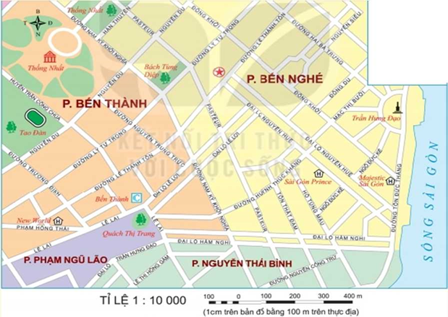
Bài 3: Tỉ lệ bản đồ. Tính khoảng cách thực tế
VẬN DỤNG
HS quan sát bản đồ và thực hiện yêu cầu sau
- Đo và tính khoảng cách theo đường chim bay từ chợ Bến Thành đến Công viên Thống Nhất.
- Tính chiều dài đại lộ Nguyễn Huệ từ ngã ba giao với đường Tôn Đức Thắng đến ngã ba giao với đường Lê Thánh Tông

Slide 17
CHÚC CÁC EM HỌC TỐT

